Slide 1
Муниципальное казенное дошкольное образовательное учреждение
Бутурлиновский детский сад №1 общеразвивающего вида
Презентация
открытого занятия в старшей группе на тему
«Сказочное путешествие»
Подготовила музыкальный руководитель
Таранова Н.А.
Бутурлиновка 2015г

Slide 2
Задачи: Воспитывать умение слушать музыку, эмоционально откликаться на нее. Продолжать работу над чистотой интонирования в пении, правильно брать дыхание во время пения. Развивать творческую активность детей. Использовать на занятии здоровье – сберегающие технологии во всех видах музыкальной деятельности. Закреплять у детей чувства ритма.

Slide 3
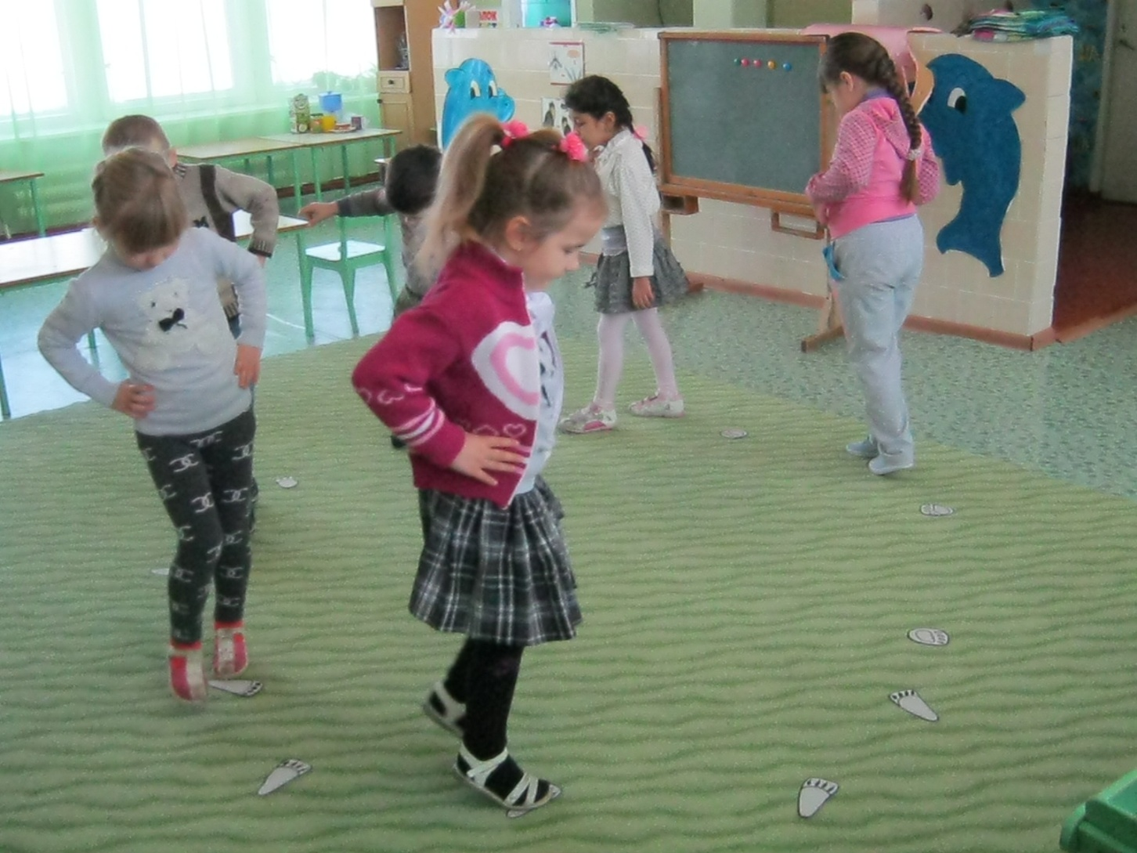
По следам лесных зверей.

Slide 4
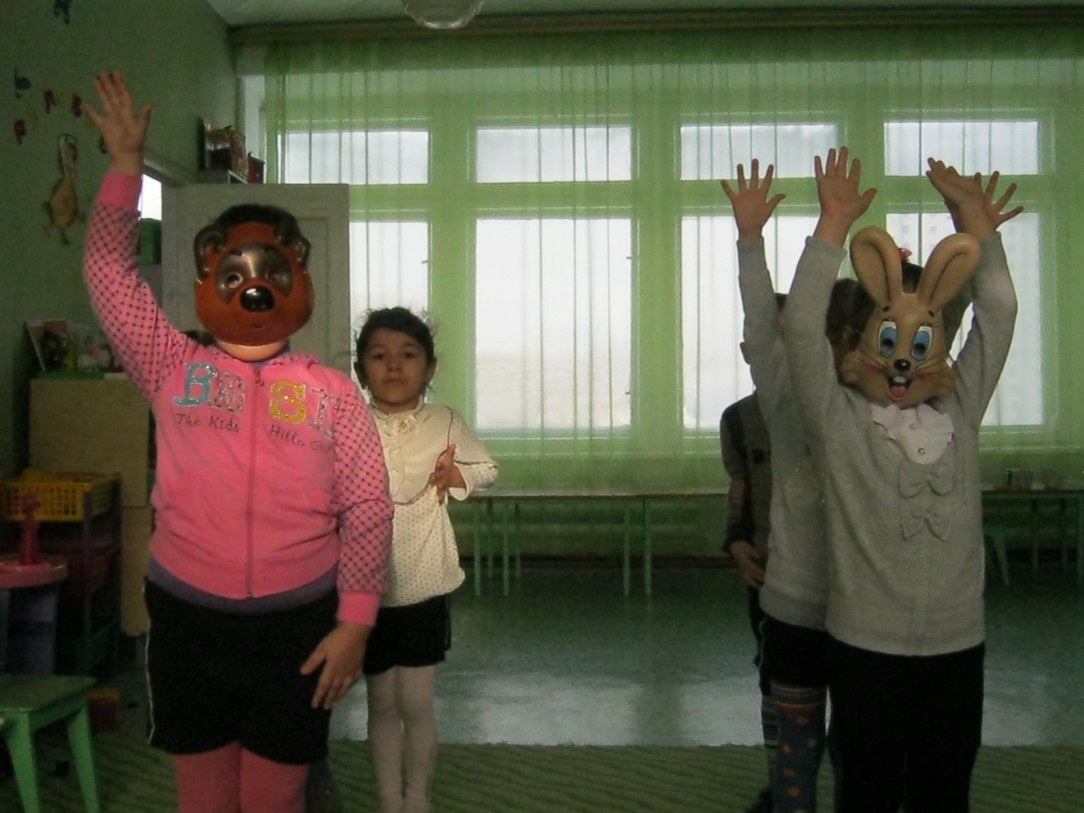
Музыкальная эстафета

Slide 5
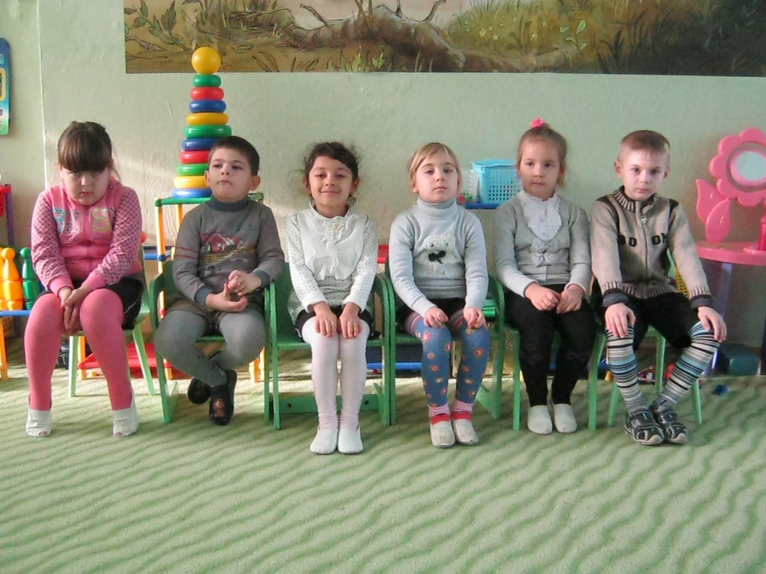
Слушание произведения П.И.Чайковского

Slide 6
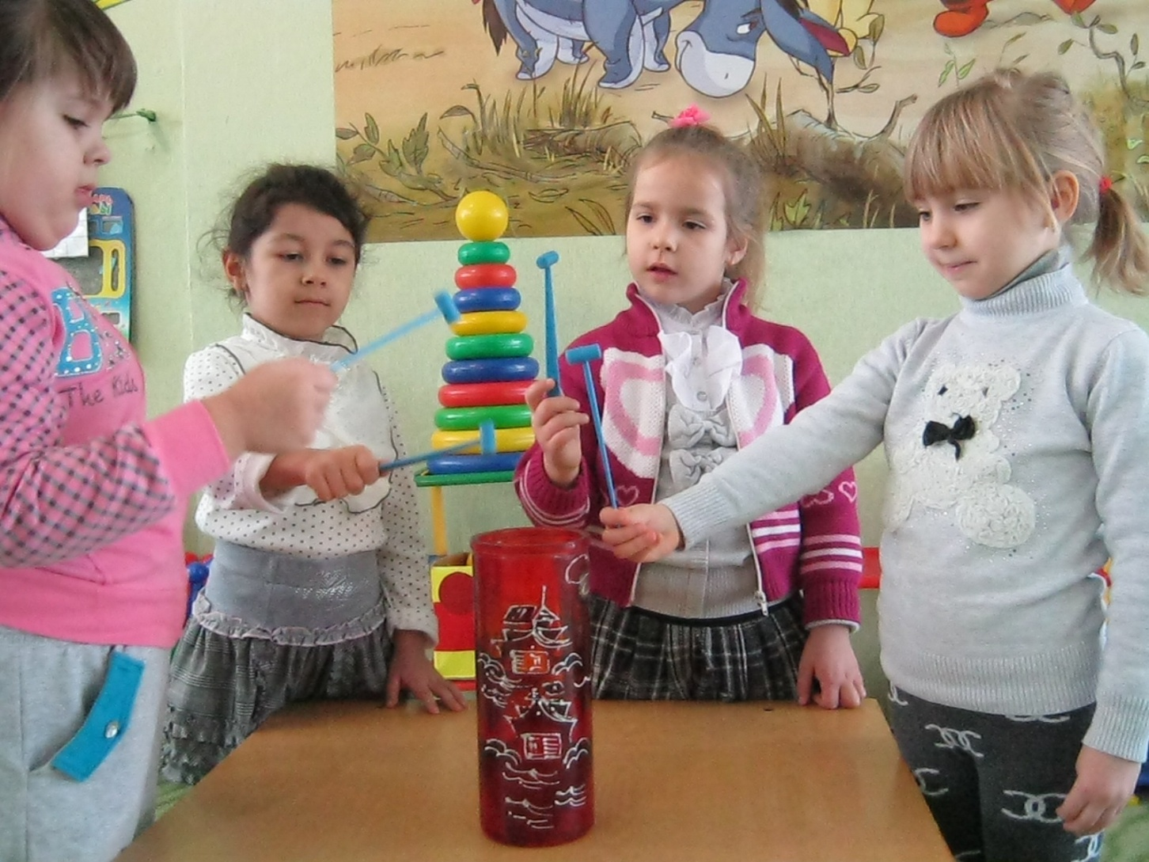
Игра на необычном инструменте

Slide 7
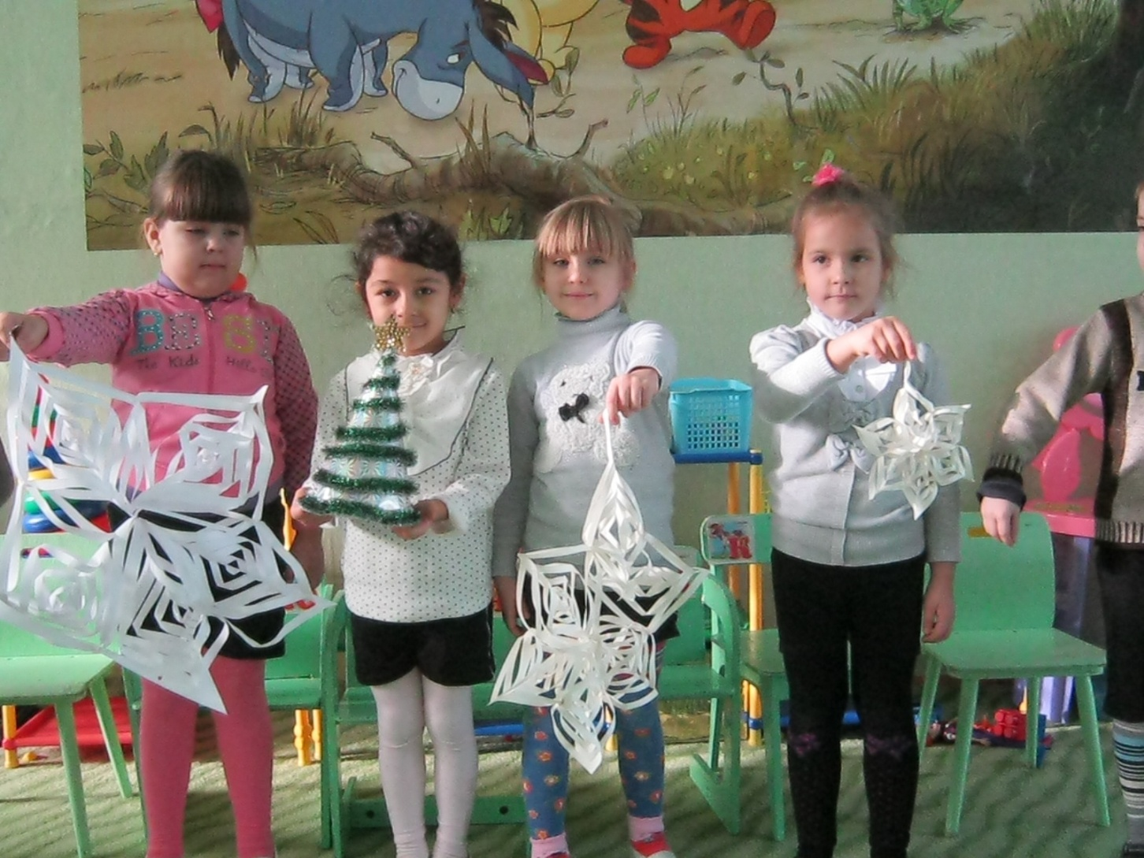
Песня «Зимняя сказка»

Slide 8
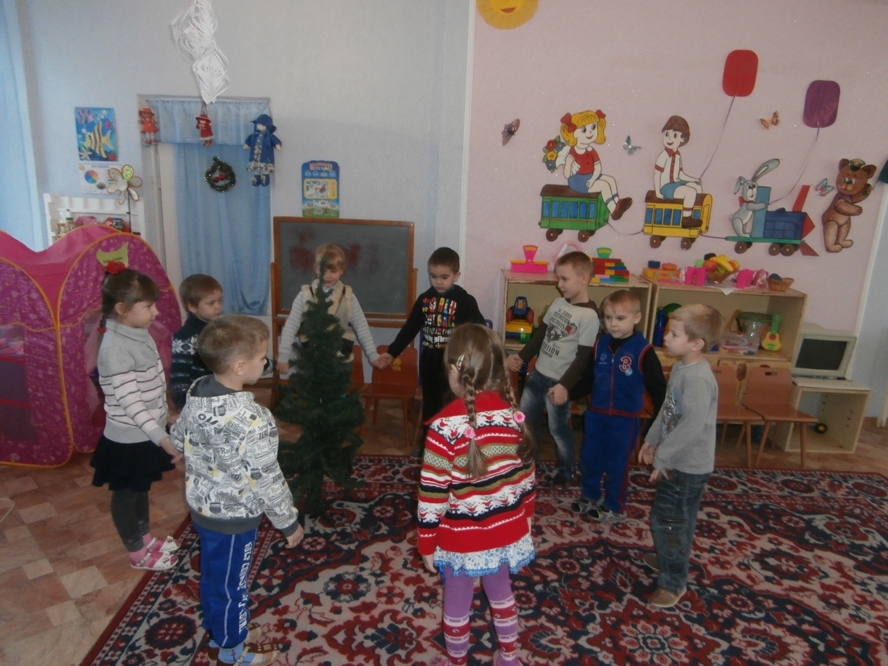
Хоровод вокруг ёлки

